Slide 1





Cursor Game
Привет,
!
Начать

Slide 2
Cursor Game
Level Map
Уровень 1
Уровень 2
Уровень 3
Уровень 4

Slide 3
Cursor Game
Привет,
!
Level Map
Начать

Slide 4
Cursor Game
Привет,
!
Начать
Об игре

Slide 5
Cursor Game
Привет,
!
Начать
Выход

Slide 6
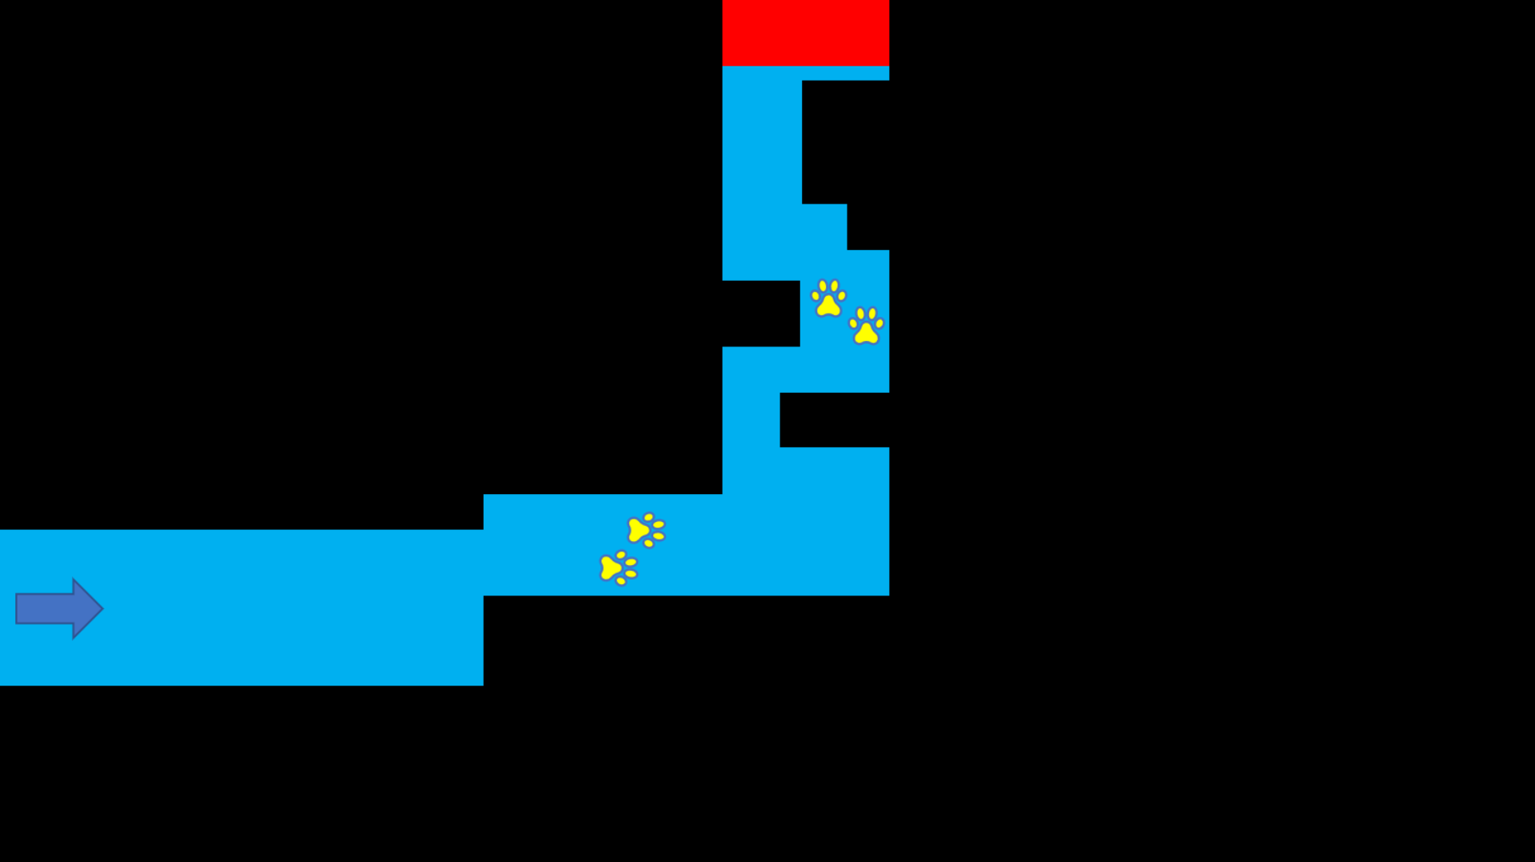

Cursor Game
Уровень 1
Начать!

Slide 7
Cursor Game
Уровень 1
Начать!
Назад

Slide 8

Cursor Game
Уровень 1
Начать!

Slide 9
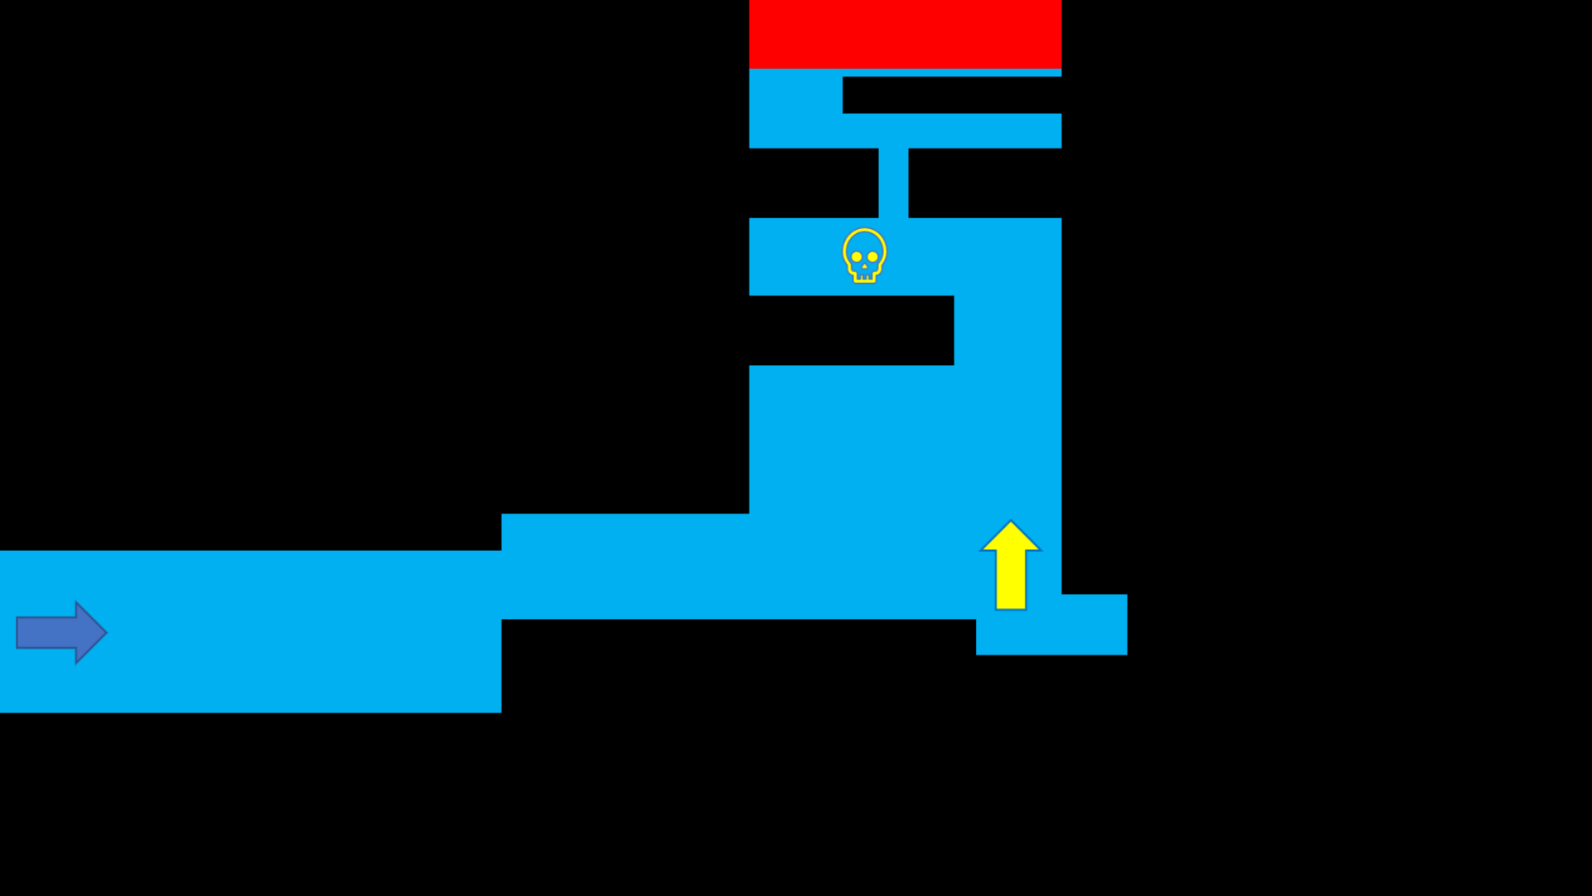
Cursor Game
Уровень 2
Начать!

Slide 10
Cursor Game
Уровень 2
Начать!
Назад

Slide 11

Cursor Game
Уровень 2
Начать!

Slide 12


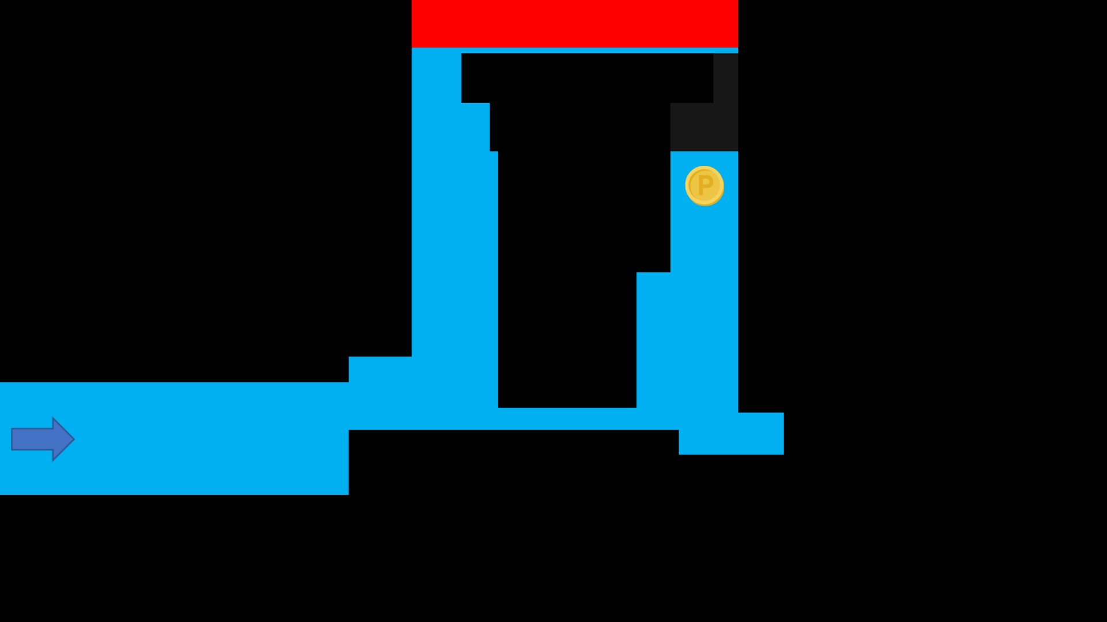
Cursor Game
Уровень 3
Начать!

Slide 13
Cursor Game
Уровень 3
Начать!
Назад

Slide 14
Cursor Game
Уровень 3
На этом уровне есть монетки
Начать!

Slide 15
Cursor Game
Уровень 3
На этом уровне есть монетки
Начать!

Slide 16
Cursor Game
Уровень 3
На этом уровне есть монетки
Начать!
Назад

Slide 17
Cursor Game
Уровень 3
На этом уровне есть новые элементы
Начать!

Slide 18
Cursor Game
Уровень 3
На этом уровне есть новые элементы
Начать!

Slide 19
Cursor Game
Уровень 3
На этом уровне есть новые элементы
Начать!
Назад

Slide 20
Cursor Game
Уровень 3
Начать!

Slide 21
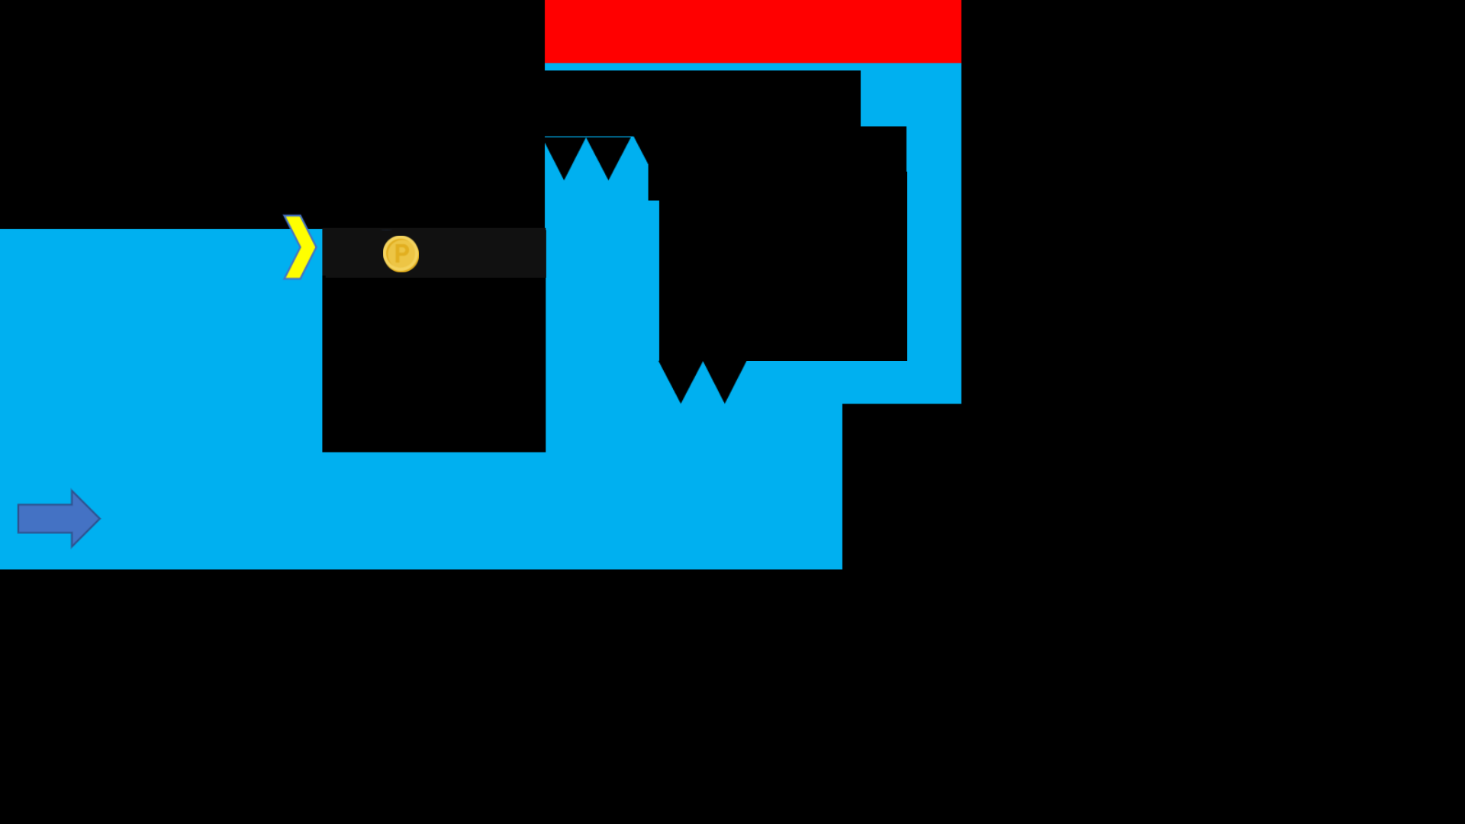
Cursor Game
Уровень 4
Начать!

Slide 22
Cursor Game
Уровень 4
Начать!
Назад

Slide 23
Cursor Game
Уровень 4
На этом уровне есть монетки
Начать!

Slide 24
Cursor Game
Уровень 4
На этом уровне есть монетки
Начать!

Slide 25
Cursor Game
Уровень 4
На этом уровне есть монетки
Начать!
Назад

Slide 26
Cursor Game
Уровень 4
На этом уровне есть новые элементы
Начать!

Slide 27
Cursor Game
Уровень 4
На этом уровне есть новые элементы
Начать!

Slide 28
Cursor Game
Уровень 4
На этом уровне есть новые элементы
Начать!
Назад

Slide 29

Cursor Game
Уровень 4
Начать!

Slide 30
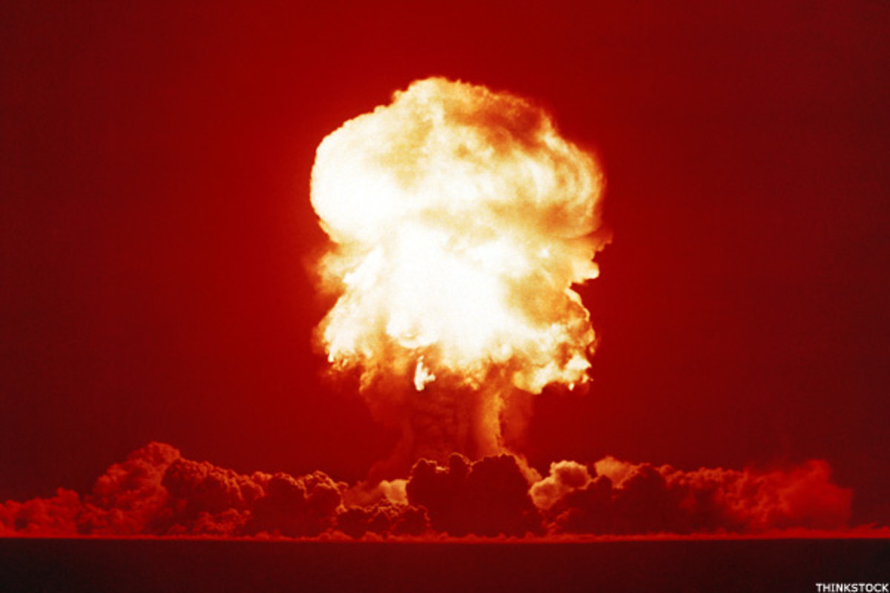


Уровень 1

Slide 31
Уровень 1
Начать сначала

Slide 32
Уровень 1
В меню

Slide 33
Уровень 2

Slide 34
Уровень 2
Начать сначала

Slide 35
Уровень 2
В меню

Slide 36
Уровень 3

Slide 37
Уровень 3
Начать сначала

Slide 38
Уровень 3
В меню

Slide 39
Уровень 4

Slide 40
Уровень 4
Начать сначала

Slide 41
Уровень 4
В меню

Slide 42

Уровень 1

Slide 43

Уровень 2

Slide 44

Уровень 3
Это монетки. Собери их!

Slide 45
Уровень 3
Молодец! Получение монет усложняет игру, но Вы справились!

Slide 46
Уровень 4
Это шипы. Будь осторожнее!

Slide 47
Уровень 4
Это шипы. Будь осторожнее!

Slide 48



Slide 49
Начать сначала

Slide 50
Следующий уровень

Slide 51
В меню

Slide 53
Начать сначала

Slide 54
Следующий уровень

Slide 55
В меню

Slide 57
Начать сначала

Slide 58


Slide 61




Cursor Game
Об игре
Последнее обновление: 19.09.2023
Эта игра создана с помощью PowerPoint. Тут надо избегать чёрных блоков курсором и дойти до красного блока. Хоть это кажется просто, но стоит только попробовать! Подробнее…
ОК

